Slide 1
Лекция №4
Тема: : « Заготовка, сушка, первичная обработка и хранение»

Slide 2
План лекции:
1.Рациональная эксплуатация ресурсов лекарственных растений
2.Рациональная эксплуатация ресурсов лекарственных растений
3. Сушка, первичная обработка, упаковка и хранение лекарственного растительного сырья
4.Хранение лекарственного растительного сырья
5. Правила приемки лекарственного
растительного сырья по качеству

Slide 3
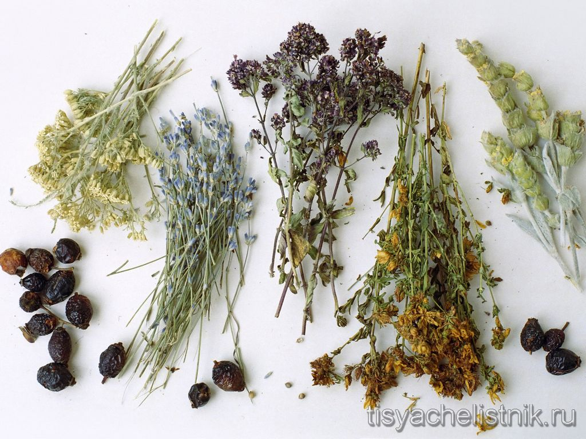
Приказом Министерства природных ресурсов Российской Федерации от 10 апреля 2007 г. N 83 утверждены «Правила заготовки пищевых лесных ресурсов и сбора лекарственных растений».

Slide 4
При отсутствии данных о сроках ведения повторных заготовок сырья для какого-либо вида лекарственного растения рекомендуется руководствоваться следующим:
- заготовка соцветий и надземных органов («травы») однолетних растений проводится на одной заросли один раз в 2 года;
- надземных органов («травы») многолетних растений - один раз в 4-6 лет;
- подземных органов большинства видов лекарственных растений не чаще одного раза в 15-20 лет.
- Запрещается сбор редких и исчезающих, охраняемых растений, внесенных в Красную книгу.

Slide 5
- При заготовке подземных органов многолетних древесных растений, а также коры и почек необходимо получить лицензию лесхоза или лесничества.
- При заготовке подземных органов многолетних травянистых растений на 1 м2 оставляют 3-5 взрослых развитых растений (для обсеменения), а семена заготовленных растений стряхивают в лунку.
- Надземные органы растений должны заготавливаться без повреждения других частей растения, которые не являются сырьем.

Slide 6
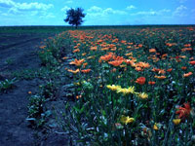
Заготовка лекарственного растительного сырья с дикорастущих лекарственных растений
Заготовку лекарственного сырья необходимо проводить только в ясную, сухую, солнечную погоду и в определенные часы суток в зависимости от заготавливаемого растения.
Не допускается заготовка лекарственного сырья вблизи автомобильных дорог и промышленных предприятий, а также около животноводческих комплексов и на полях с интенсивным внесением минеральных удобрений.
Запрещается заготавливать сильно запыленные или загрязненные растения, а также растения, пораженные болезнями, вредителями и животными.

Slide 7
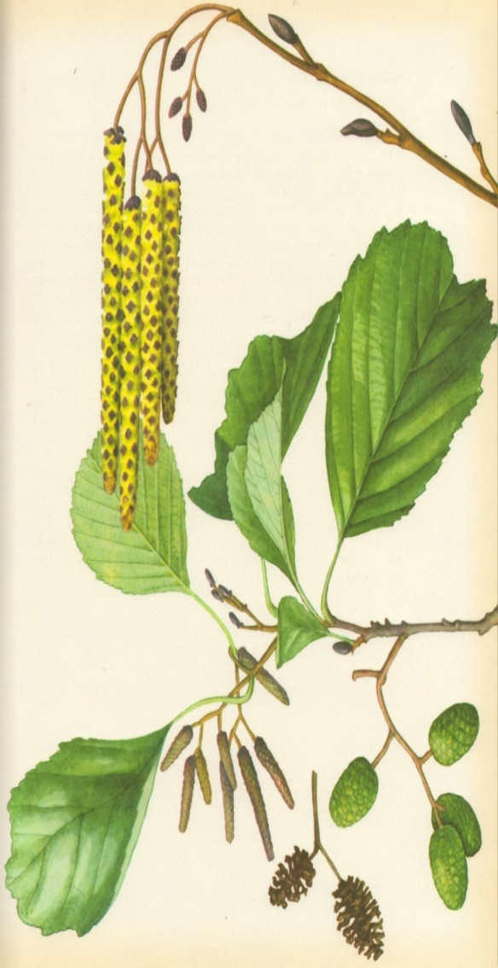
Особенности заготовки и уборки зависят от вида лекарственного растительного сырья.
Почки. Собирают зимой или ранней весной, когда они набухли, но еще не тронулись в рост. Обычно это бывает в марте-апреле. Березовые почки, заготавливают вместе с ветками, начиная с февраля. Ветки отрезают, связывают в небольшие веники, просушивают на открытом воздухе, обмолачивают и очищают от попавших примесей.Сосновые «почки» собирают с молодых деревьев. Срезают верхушки побегов и с них обрывают «почки».

Slide 8
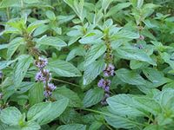
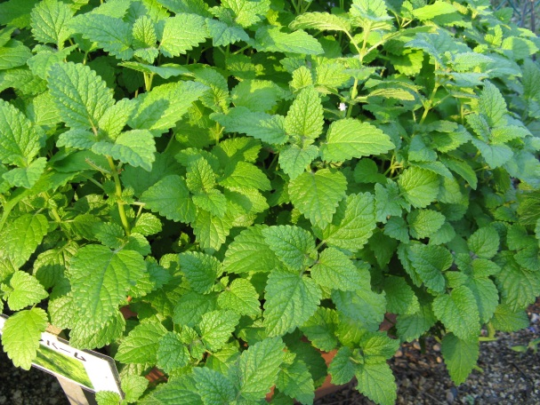
Трава - в начале цветения или при полном цветении в сухую путем срезания выше одревесневшей приземной части.

Slide 9
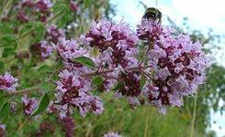
Соцветия и цветки - в начальной фазе цветения, срезая их механическими приспособлениями.

Slide 10
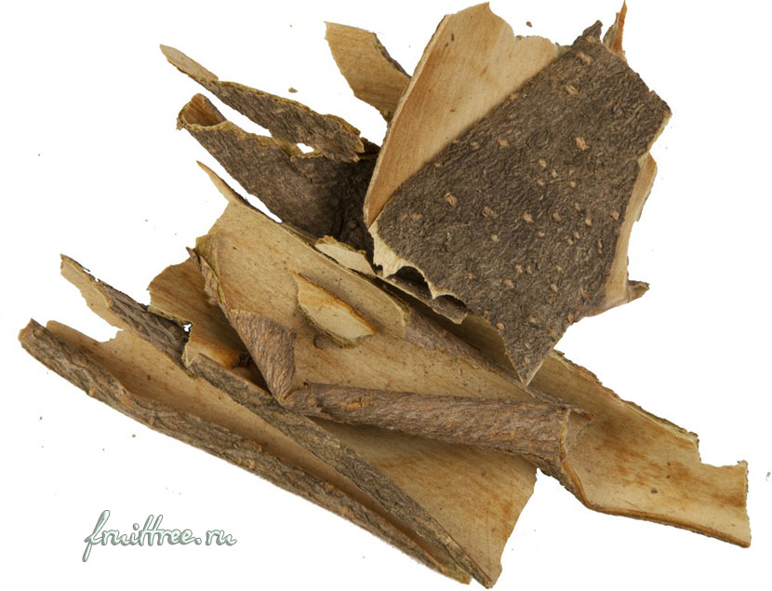
Коры. Собирают только с молодых (не старше 3-4 лет) ветвей, ранней весной, в период усиленного сокодвижения и набухания почек. Снимают гладкую кору. Заготавливают кору на лесных рубках. С растущих растений сбор этого сырья запрещен, так как это ведет к образованию сухостоя. Для снятия коры на стволике или побеге делают острым ножом два полукольцевых надреза на расстоянии 30-40 см один от другого и соединяют их между собой двумя продольными надрезами. Образовавшиеся желобки коры отделяют от древесины.

Slide 11
Листья. Сбор листьев обычно ведут в период бутонизации и цветения растения. Делают это в сухую погоду, срывая листья руками движением сверху вниз вместе с черешками или без них. Собирают только развитые низкие и средние листья, а поблекшие, увядающие, пораженные насекомыми или грибами - выбраковывают.

Slide 12
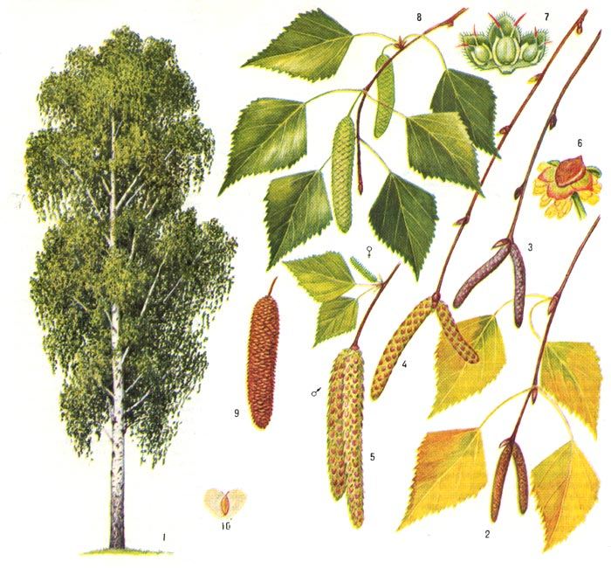
Листья - в фазе цветения растения, оставляя молодые на верхушке

Slide 13
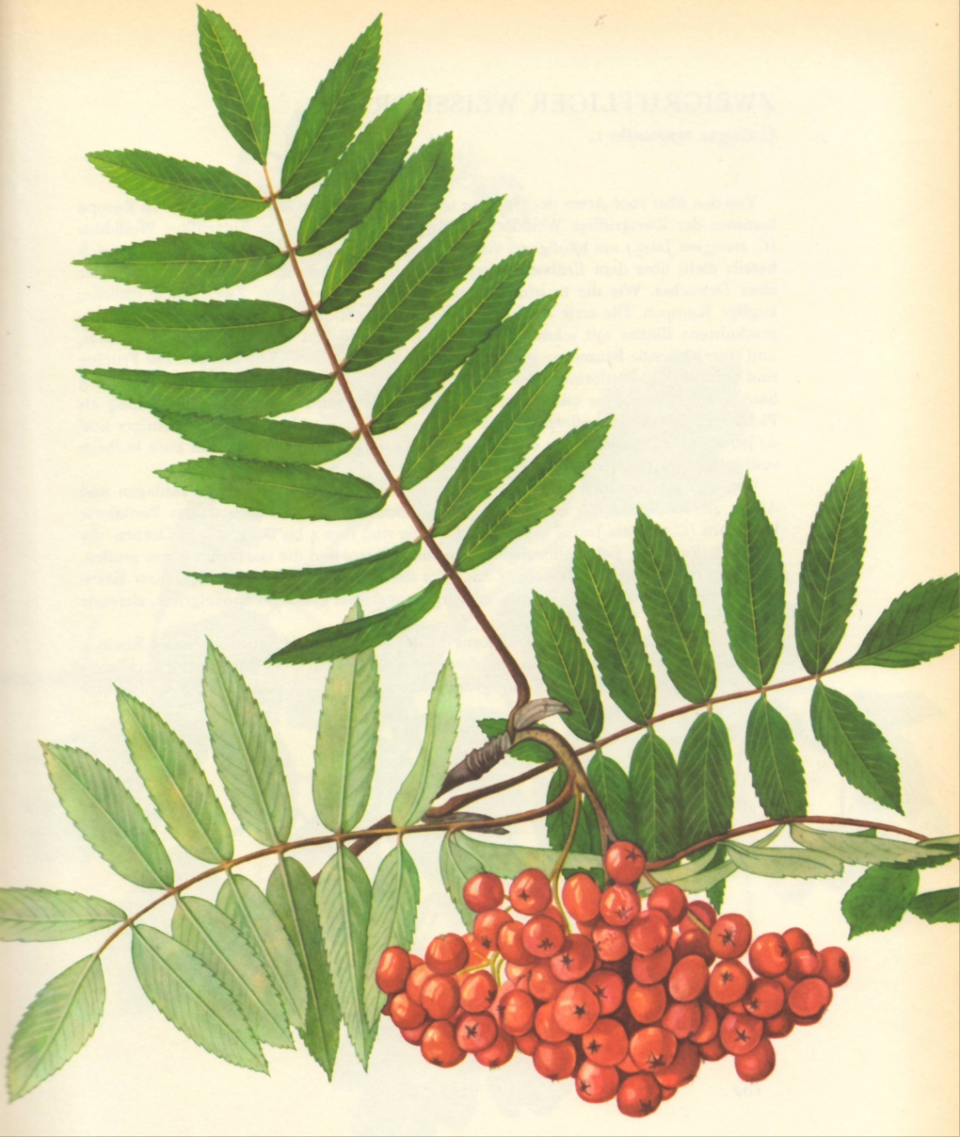
Плоды и семена. Заготавливают в период полного созревания. Обрывают вручную, без плодоножек. У растений, плоды которых расположены в зонтиках или щитках, соцветия обрывают целиком, а после высушивания плоды отделяют от плодоножек.

Slide 14
Подземные органы (корни, корневища, клубни и луковицы). Заготавливают обычно в период отмирания надземных частей осенью или до начала отрастания - ранней весной. Подземные части растений выкапывают лопатами или другим инструментом вместе с землей. Затем землю отряхивают, корни промывают в холодной проточной воде. Подземные части растений, содержащих водорастворимые биологически активные вещества мыть в воде нельзя. Затем корни и корневища очищают от остатков стеблей, мелких корешков, поврежденных или гнилых частей.

Slide 15
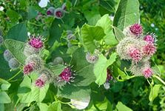

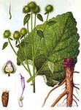
Корни, корневища, клубни - осенью, в период отмирания надземных частей или ранней весной до начала вегетации.

Slide 16
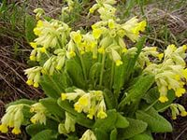
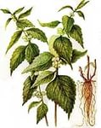

Корневище, крапивы двудомной

Slide 17
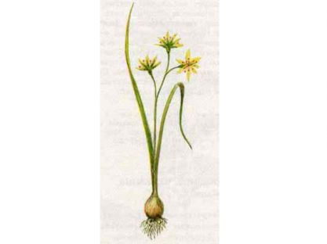
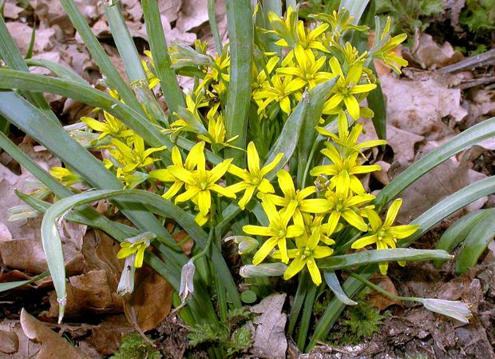
Клубни и луковицы

Slide 18
Сушка лекарственного растительного сырья
Методы сушки лекарственного растительного сырья делят на две группы.
1. Без искусственного нагрева:
- воздушно-теневая, осуществляемая на открытом воздухе, но в тени, под навесами, на чердаках,
- в специальных сушильных сараях и воздушных сушилках;
- солнечная, под открытым небом или в солнечных сушилках
2. С искусственным нагревом или тепловая:
использования для сушки лекарственного растительного сырья печей СВЧ.

Slide 19
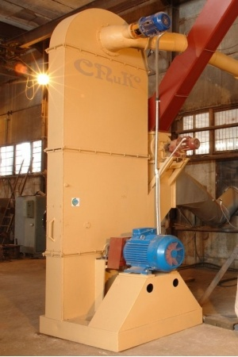
Агрегат сушки-измельчения АС-4-500, 500 кг/час (от щепы до частиц размером ~ 3х1х0,5 мм)

Slide 20
Общие правила сушки
сводятся к следующему:
- Сырье, содержащее эфирные масла, сушат при температуре не
выше 40 °С довольно толстым слоем 10-15 см, чтобы предотвратить испарение эфирного масла.
- Сырье, содержащее гликозиды, флавоноиды, полисахариды, сушат при температуре 50-60 °С.
- Сырье, содержащее алкалоиды, сушат при температуре до 50 °С.
- Сырье, содержащее витамины и горечи сушат при температуре 60-70 °С.
- Сырье, содержащее аскорбиновую кислоту, сушат при температуре около 80 °С.

Slide 21
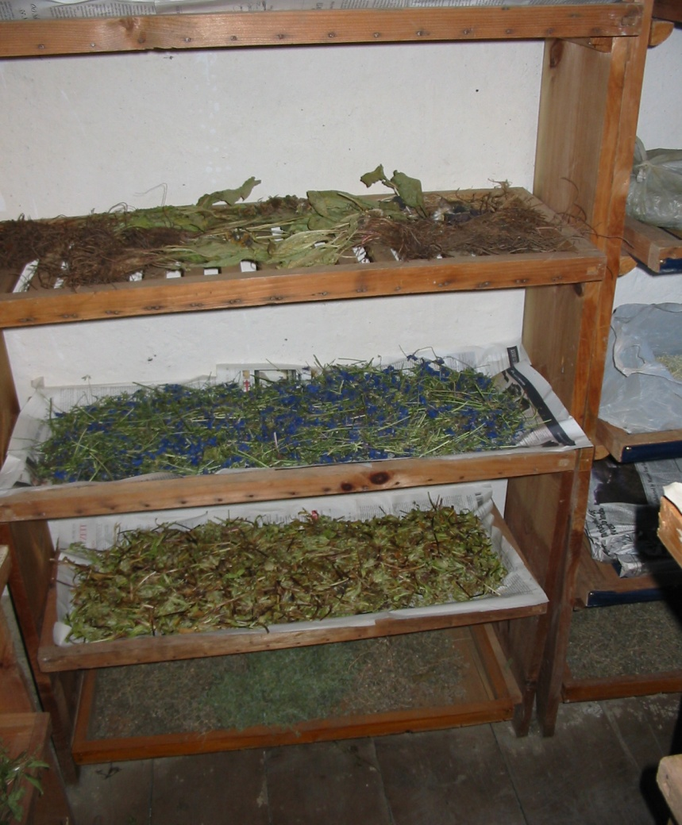
Хранение лекарственного растительного сырья
Для лучшего сохранения биологически активных веществ сырье хранят в неизмельченном виде.
Хранить лекарственное сырье следует в чистых, сухих, темных, прохладных и проветриваемых местах. Каждый вид сырья хранится отдельно, он должен быть снабжен этикеткой с указанием вида растения, времени его сбора. Сырье ядовитых растений хранят отдельно от неядовитых, сырье с сильным запахом - отдельно от непахучего. Нежные части растительного сырья (цветки, почки и др.) лучше хранить в коробках, выложенных изнутри бумагой, насыпью, не утрамбовывая.

Slide 22
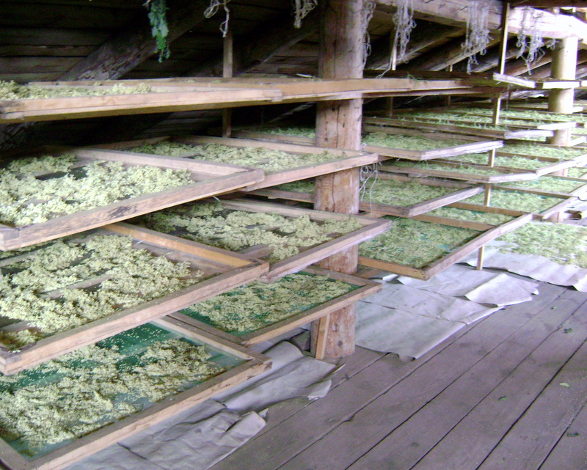

Slide 23
К хранилищам промышленных предприятий постоянного типа (складам) предъявляются особые требования, так как сырье в них хранится длительное время. Склады должны быть соответственно оборудованы, иметь цементный или деревянный пол без щелей, стены оштукатурены, окна отсутствуют или закрашены белой краской. Должны быть приборы, определяющие температуру и влажность. Температура на складе 10…12 °С, влажность не более 13 %.

Slide 24
Требования к складам
Склад на промышленном предприятии должен иметь следующие отделы:
1. Приемный.
2. Изолятор для временного хранения лекарственного сырья,
пораженного амбарными вредителями.
3. Помещение для временного хранения нестандартного
лекарственного сырья с целью его доработки.
4. Помещение для хранения ядовитого и сильнодействующего
сырья.
5. Помещение для хранения эфирномасличного сырья.
6. Помещение для хранения сочных плодов.
7. Помещение для прочего сырья.

Slide 25
Хранение лекарственного растительного сырья в учреждениях
Министерства здравоохранения осуществляют в соответствии с Приказом
Министерства здравоохранения Российской Федерации от 13 ноября 1996 г.
№ 377.

